Slide 1
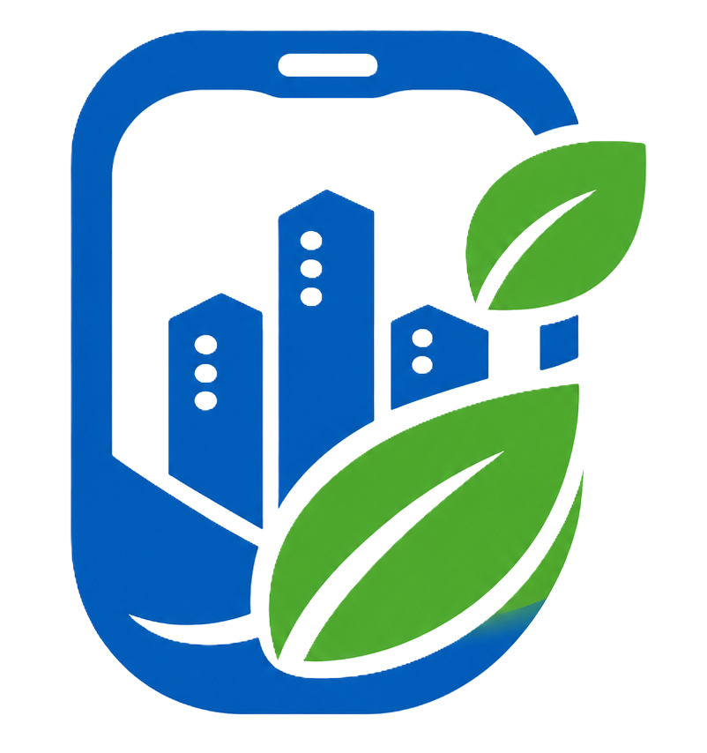
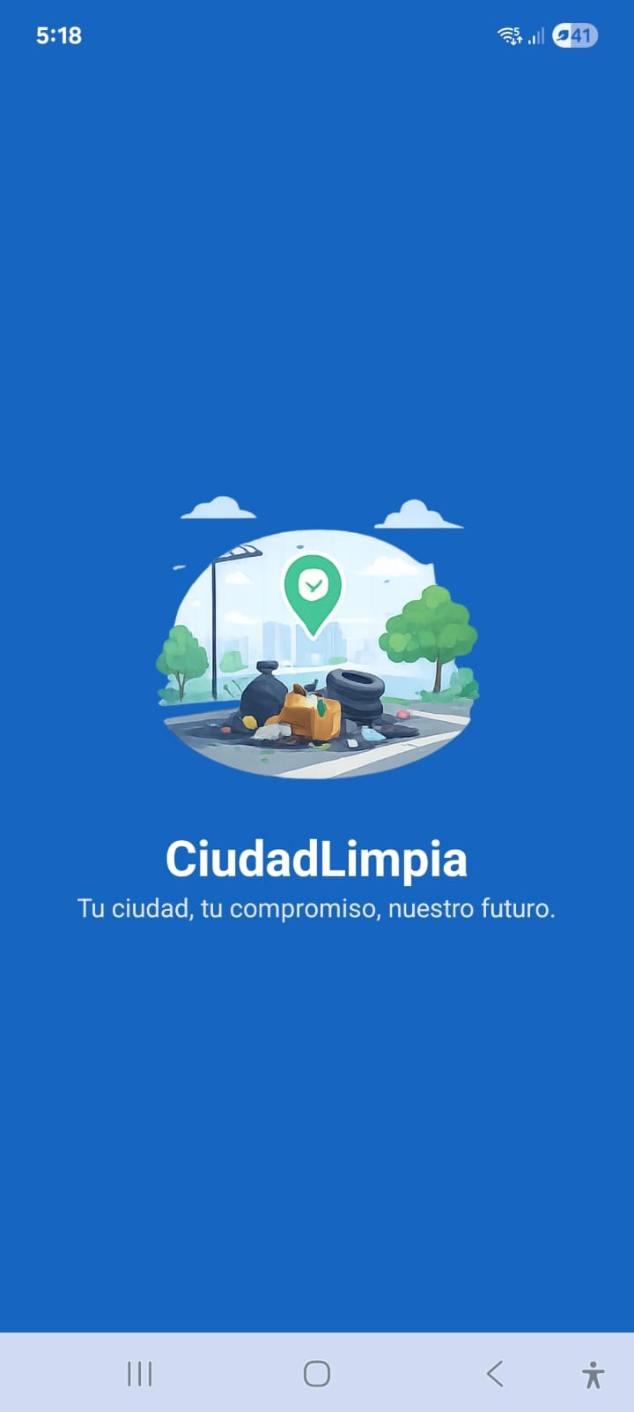
CIUDAD LIMPIA
Aplicación móvil para el reporte ciudadano de residuos sólidos
y desmontes en lugares no autorizados.
INTEGRANTES- Grupo 6
Curso
Desarrollo de Aplicaciones Móviles
Año
2026
Nick Fernando Rodriguez Contreras
Diego Jare Cabrera Quispe
Victor Jesus Carhuamaca Torres

Slide 2






EL CONTEXTO
El problema que enfrentan
las municipalidades hoy
Acumulación de basura en espacios públicos
Desmontes en lugares no autorizados
Reclamos ciudadanos dispersos
Falta de geolocalización precisa
Procesos manuales y lentos
Escasa participación ciudadana
Consecuencia: mayor contaminación, mayores costos operativos y menor satisfacción ciudadana.
CIUDAD LIMPIA
2

Slide 3
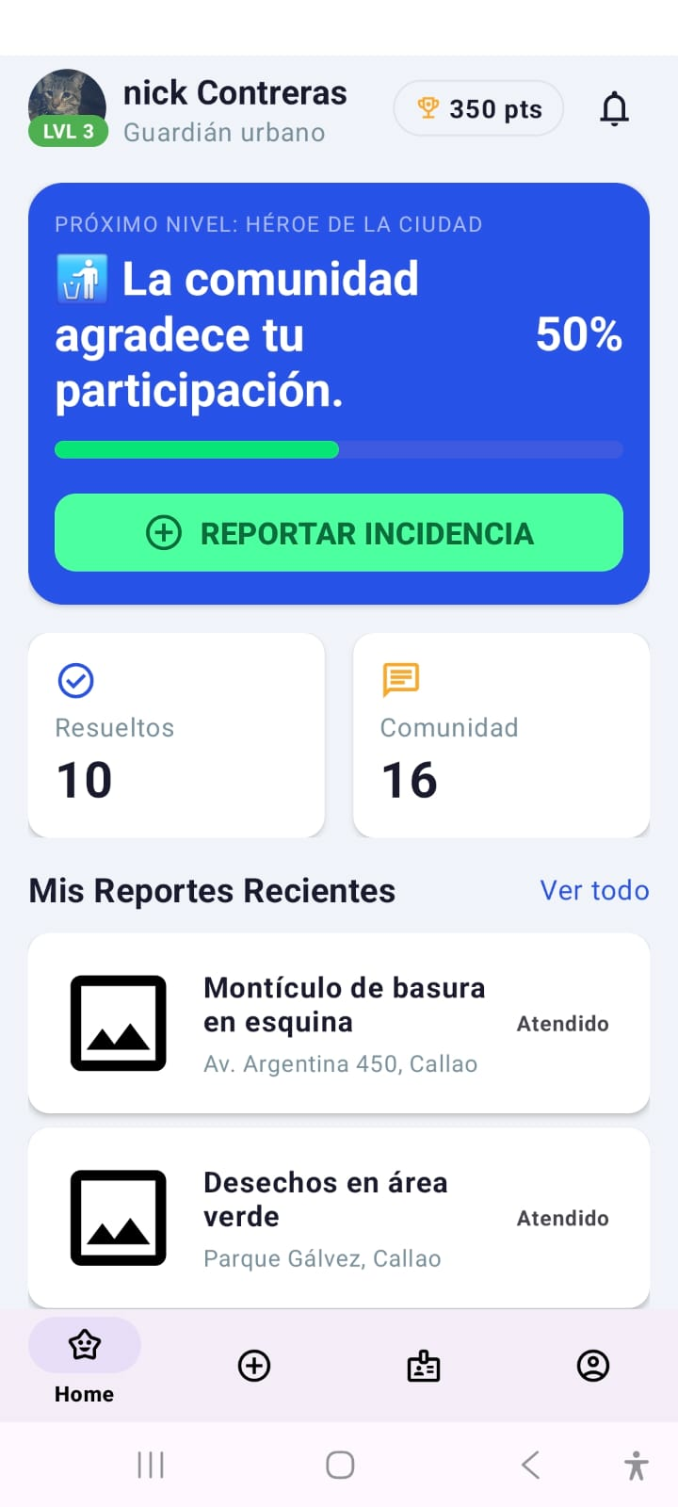




LA SOLUCIÓN
Una plataforma que conecta a los
ciudadanos con su municipalidad
Reportes geolocalizados en tiempo real, desde el celular del vecino hasta el panel de gestión municipal.
Reporte inmediato
desde el celular
Evidencia fotográfica
y ubicación GPS
Seguimiento del
estado del reporte
Dashboard con
estadísticas en vivo
CIUDAD LIMPIA
3

Slide 4






PROCESO
¿Cómo funciona?
Un camino simple, del reporte ciudadano a la solución del problema.
1
2
3
4
5
6
Detecta y
captura
Registra
ubicación GPS
Envía el
reporte
Recibe y
asigna atención
Resuelve el
problema
Retroalimenta
al ciudadano
Ciudadano
Ciudadano
Ciudadano
Municipalidad
Municipalidad
Municipalidad
Acción del ciudadano
Acción de la municipalidad
CIUDAD LIMPIA
4

Slide 5







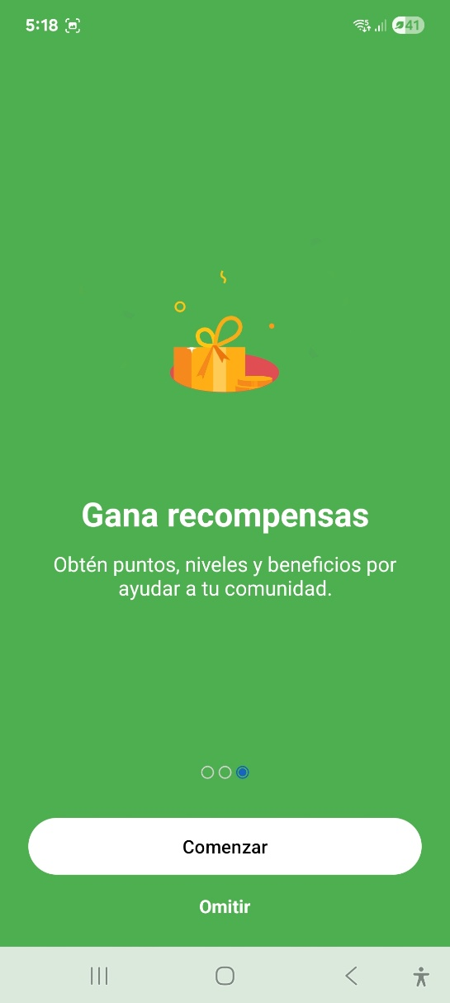
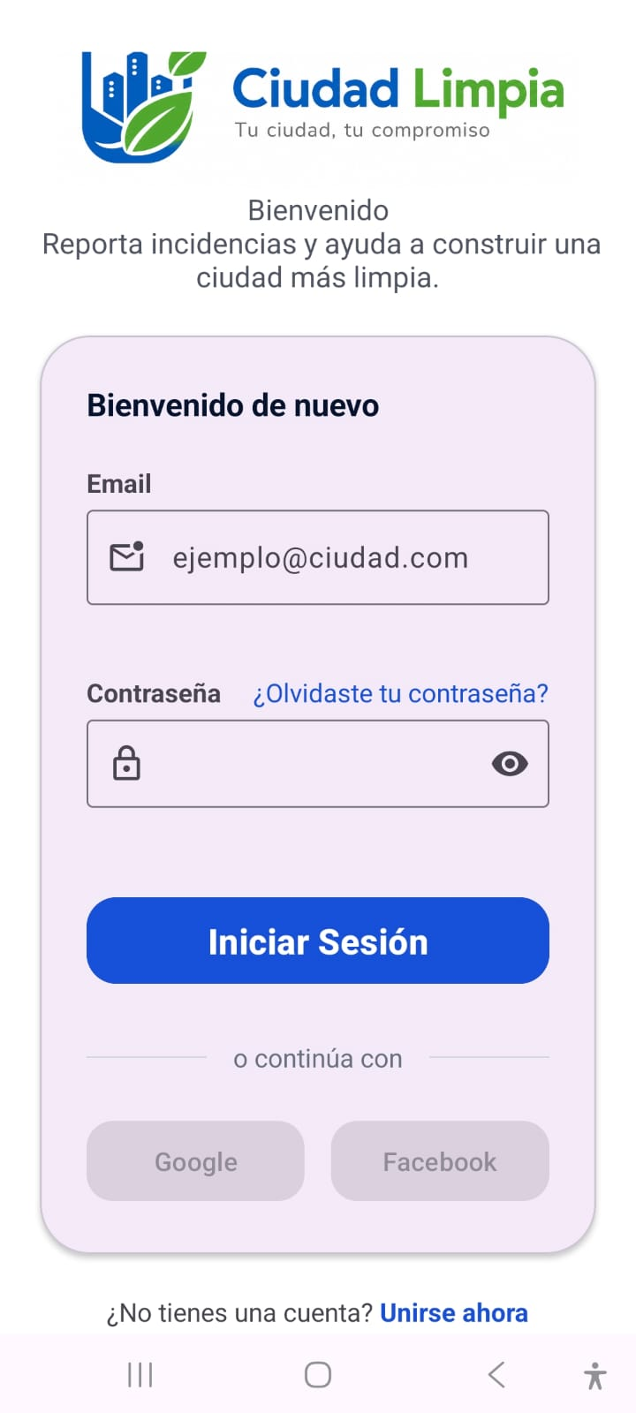
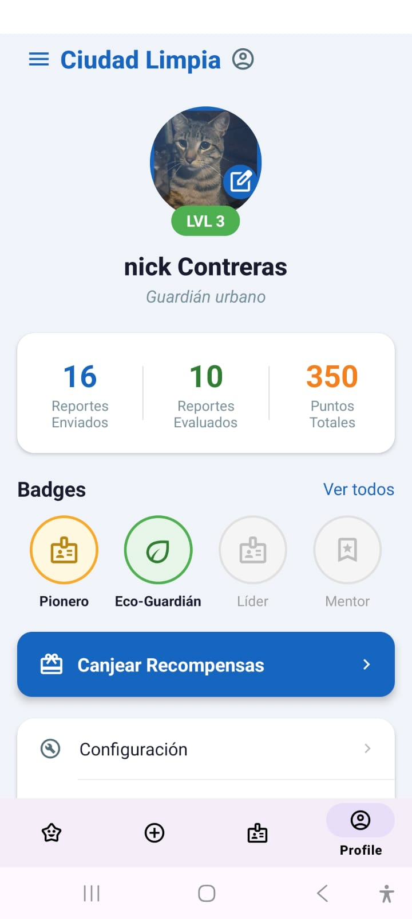
LA APLICACIÓN
Una experiencia simple e intuitiva
Splash Screen
Onboarding
Registro
Inicio de sesión
Home principal
Mis reportes
Ranking ciudadano
Perfil de usuario
CIUDAD LIMPIA
Onboarding
Inicio de sesión
Home
Perfil
5

Slide 6
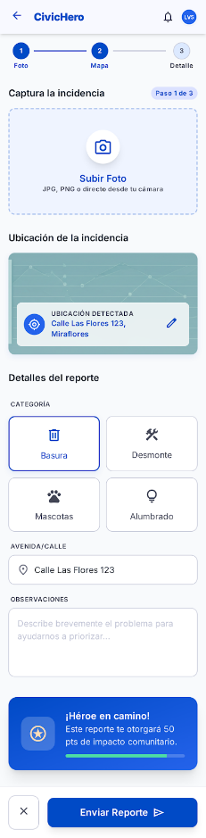




FUNCIONALIDAD CLAVE
Cada reporte, información completa
Fotografía de evidencia
Geolocalización exacta
Fecha y hora del incidente
Descripción del problema
Categoría del residuo
Estado: pendiente / atendido / resuelto
Crear nuevo reporte
Beneficio: información completa para actuar rápidamente.
CIUDAD LIMPIA
6

Slide 7




PARA LA MUNICIPALIDAD
Panel administrativo
Todo el control de la gestión municipal en un solo lugar.
Gestionar reportes
Filtrar por distrito
Filtrar por categoría
Filtrar por estado
Visualizar mapas de incidencias
Analizar estadísticas
Medir tiempos de atención
CIUDAD LIMPIA
7

Slide 8






DATOS PARA DECIDIR
Dashboard ejecutivo
Indicadores clave para una gestión basada en datos.
Reportes
recibidos
Reportes
resueltos
Tiempo promedio
de atención
Distritos con mayor
incidencia
Ciudadanos
más activos
Tendencias
mensuales
CIUDAD LIMPIA
8

Slide 9
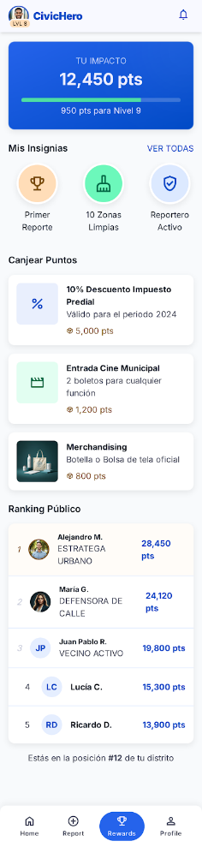





GAMIFICACIÓN
Participación ciudadana que se sostiene en el tiempo
Uno de los mayores desafíos de las municipalidades es lograr la participación activa de los vecinos. CIUDAD LIMPIA lo resuelve con:
Sistema de puntos
Insignias
Ranking
Niveles
Reconocimientos
Generando mayor compromiso ciudadano.
Ranking de la comunidad
CIUDAD LIMPIA
9

Slide 10



VALOR PARA AMBAS PARTES
Beneficios para todos
Municipalidad
Ciudadanos
Reducción de tiempos de respuesta
Canal directo con la municipalidad
Mejor comunicación con los ciudadanos
Seguimiento del estado de sus reportes
Mayor control operativo
Participación activa en su comunidad
Priorización eficiente de recursos
Reconocimiento por su colaboración
Información centralizada
Mejor calidad de vida
Transparencia en la gestión
CIUDAD LIMPIA
10

Slide 11




IMPACTO AMBIENTAL Y SOCIAL
Tecnología al servicio
de una ciudad mejor
Reducir focos de
contaminación
Mejorar los
espacios públicos
Incrementar la
cultura ambiental
Promover la
responsabilidad ciudadana
Fortalecer la relación
ciudadano-municipalidad
CIUDAD LIMPIA
12

Slide 12




VISIÓN DE CRECIMIENTO
Una sola plataforma para múltiples
servicios municipales
La plataforma puede ampliarse para gestionar:
Basura informal
Desmontes
Alumbrado público
Pistas y veredas
Áreas verdes
Seguridad ciudadana
Infraestructura urbana
CIUDAD LIMPIA
13

Slide 13



RESPALDO TÉCNICO
Tecnología confiable y moderna
Construida con herramientas robustas, utilizadas por las principales aplicaciones del mundo.
Aplicación móvil
Backend robusto
Base de datos segura
Android nativo, rápida y fácil de usar
Procesa la información de forma estable
Toda la información protegida y organizada
Seguridad
Infraestructura en la nube
Comunicación en tiempo real
Acceso autenticado y protegido
Lista para crecer sin límites
Información siempre actualizada
CIUDAD LIMPIA
14

Slide 14



MIRANDO HACIA ADELANTE
Visión futura
Próximas funcionalidades que potenciarán aún más la gestión municipal.
Inteligencia Artificial para clasificación automática de residuos
Detección de reportes duplicados
Mapas de calor de incidencias
Predicción de zonas críticas
Integración con sistemas municipales existentes
CIUDAD LIMPIA
15

Slide 15


PROPUESTA DE VALOR
CIUDAD LIMPIA no es solo una aplicación.
Es una plataforma de transformación digital
para la gestión ambiental urbana.
Permite a las municipalidades:
Escuchar al ciudadano
Actuar más rápido
Gestionar mejor sus recursos
Construir ciudades más limpias y sostenibles
CIUDAD LIMPIA
16

Slide 16




Gracias
Transformemos juntos la gestión urbana mediante
tecnología y participación ciudadana.
Start-Up Grupo6
Cibertec@ciudadlimpia.pe
+51 999 999 999
www.ciudadlimpia.pe
CIUDAD LIMPIA
17

